Slide 1
CI/CD con
GitHub Actions
Enfoque
Aplicación web con pruebas automatizadas
y despliegue a GitHub Pages
Pedro Eusebio
ENFOQUE / CI/CD
01
Notes:
Proyecto práctico individual. Objetivo: demostrar automatización de pruebas y despliegue con GitHub Actions. Repositorio público: https://github.com/20242505/ci-cd-web-demo.

Slide 2
Objetivo y criterios de evaluación
Cada cambio atraviesa pruebas antes de llegar al sitio público.
40%
Funcionalidad del pipeline
GitHub Actions conecta pruebas, build y publicación.
30%
Calidad del código y pruebas
Lógica separada de la interfaz y cobertura mínima de 90 %.
20% Documentación
10% Presentación y demo
README, contribución, despliegue e informe.
Evidencia del flujo completo y de la aplicación.
ENFOQUE / CI/CD
02
Notes:
Pesos de la consigna: pipeline 40 %, código y pruebas 30 %, documentación 20 %, presentación y demo 10 %. Valor de la actividad: 6 puntos.

Slide 3
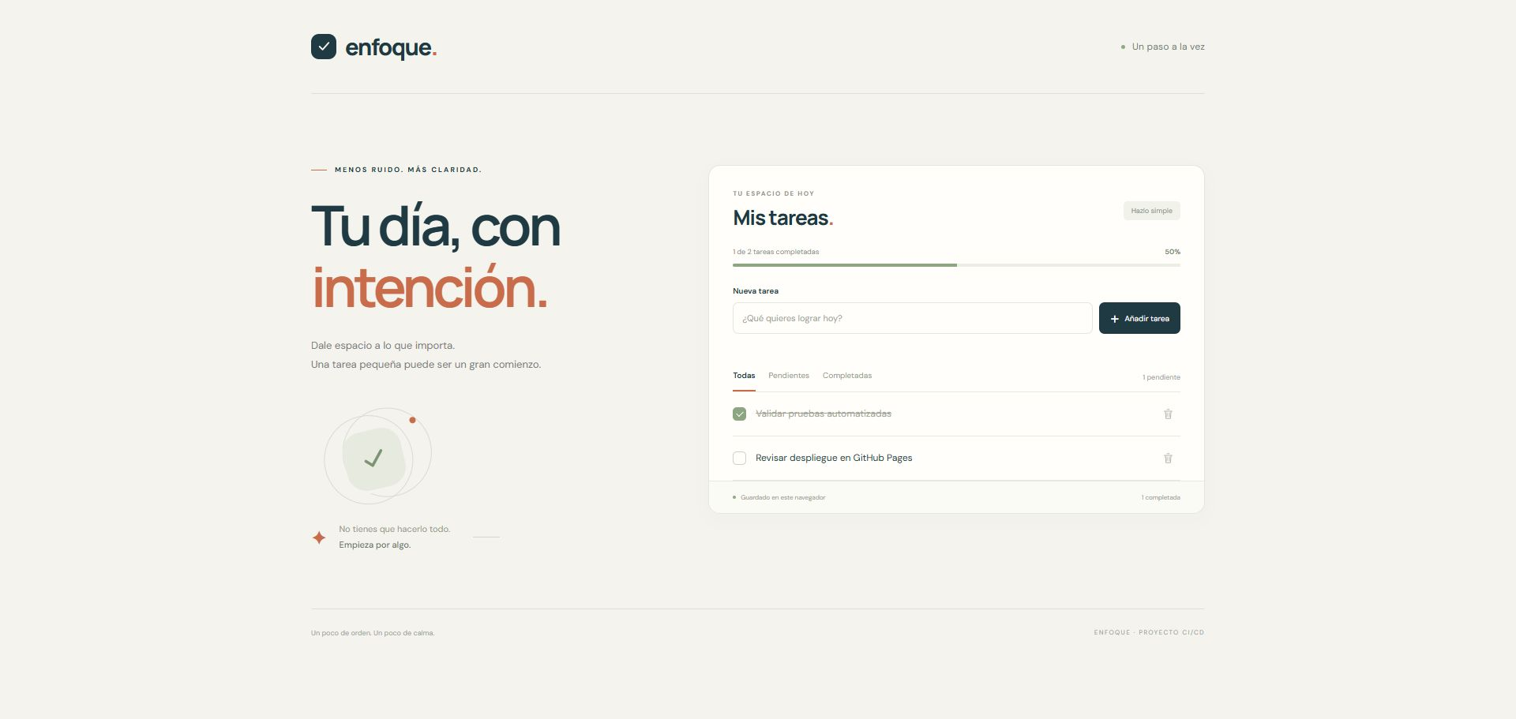
Enfoque en GitHub Pages
Aplicación publicada
Añadir tareas
Completar y filtrar
Eliminar tareas
Recargar sin perder
los cambios
ENFOQUE / CI/CD
03
Notes:
Captura real del sitio https://20242505.github.io/ci-cd-web-demo/. Se verificó en navegador añadir, completar, recargar y conservar datos. Persistencia localStorage por navegador. Fuente: docs/evidence/app-live.png.

Slide 4
Estructura y ejecución local
Código organizado por responsabilidad
src/tasks.js lógica de tareas
src/storage.js persistencia
src/app.js interfaz y eventos
tests/unit/ pruebas unitarias
tests/integration/ flujo de la interfaz
.github/workflows/ automatización
docs/ documentación
npm ci npm run dev npm run check
ENFOQUE / CI/CD
04
Notes:
Requisitos: Node.js 22 y Git. Clonar el repositorio, entrar a la carpeta y ejecutar npm ci. npm run dev abre el servidor local. npm run check ejecuta cobertura y build. package-lock.json fija versiones. Vite 8.3.6, Vitest 5.1.0 y jsdom 29.1.1.

Slide 5
Pruebas y cobertura de código
22
8
pruebas unitarias
pruebas de integración
Validación, operaciones inmutables
y lectura segura del almacenamiento.
Formulario, filtros, persistencia,
errores y protección ante HTML.
Líneas 99,02 % Ramas 94,73 %
Sentencias 98,24 % Funciones 95,83 %
ENFOQUE / CI/CD
05
Notes:
Resultados locales: 30 pruebas aprobadas en 3 archivos. Cobertura V8: líneas 99.02 %, ramas 94.73 %, sentencias 98.24 % y funciones 95.83 %. Umbral global de las cuatro métricas: 90 %. npm run test:coverage repite los resultados. Integración DOM con jsdom, no pruebas de navegador real.

Slide 6
Pipeline de GitHub Actions
push a main, pull request o ejecución manual
1. PRUEBAS
2. BUILD
3. DESPLIEGUE
npm ci
npm run
test:coverage
needs: test
npm run build
Artefacto dist/
needs: build
Solo main
GitHub Pages
Si una etapa falla, las siguientes no se ejecutan.
ENFOQUE / CI/CD
06
Notes:
Diagrama editable de .github/workflows/ci-cd.yml. Los pull requests ejecutan pruebas y build. La condición de deploy limita publicación a main y excluye eventos pull_request. Acciones oficiales de GitHub fijadas por SHA. Referencia: https://docs.github.com/en/pages/getting-started-with-github-pages/using-custom-workflows-with-github-pages

Slide 7
Controles del workflow
01
Cobertura mínima de 90 %
Vitest falla si líneas, ramas, funciones o sentencias bajan del umbral.
02
Permisos limitados por etapa
Pruebas y build leen código. Deploy usa pages: write e id-token: write.
03
Artefactos verificables
coverage-report y production-build conservan resultados durante 14 días.
ENFOQUE / CI/CD
07
Notes:
contents: read es el permiso general. Solo deploy recibe pages: write e id-token: write, y utiliza el entorno github-pages. Acciones oficiales fijadas por SHA. GitHub proporciona el token del workflow. Referencia: https://docs.github.com/en/pages/getting-started-with-github-pages/using-custom-workflows-with-github-pages

Slide 8
Configuración de GitHub Pages
01
Repositorio en GitHub
Código y package-lock.json en la rama main.
02
Settings / Pages
En Build and deployment, seleccionar Source: GitHub Actions.
03
Despliegue desde el workflow
Un push a main inicia el pipeline y publica el artefacto dist/.
ENFOQUE / CI/CD
08
Notes:
Paso a paso: abrir https://github.com/20242505/ci-cd-web-demo, entrar en Settings, Pages y elegir GitHub Actions como Source. Vite usa base relativa para que los assets funcionen en la subruta del proyecto. El deploy asocia el resultado al entorno github-pages. Referencia: https://docs.github.com/en/pages/getting-started-with-github-pages/using-custom-workflows-with-github-pages

Slide 9
Demostración paso a paso
01
Validación antes del envío
npm run check confirma pruebas, cobertura y compilación.
02
Ejecución visible en Actions
Abrir CI/CD - Enfoque y mostrar los jobs test, build y deploy.
03
Comprobación del sitio publicado
Añadir una tarea, completarla, filtrar y recargar la página.
ENFOQUE / CI/CD
09
Notes:
Demo real PR #2: https://github.com/20242505/ci-cd-web-demo/pull/2. Fallo intencional: https://github.com/20242505/ci-cd-web-demo/actions/runs/42507060493. Una expectativa esperaba 1 y obtuvo 0. Test falló y build y deploy quedaron omitidos. Corregida: https://github.com/20242505/ci-cd-web-demo/actions/runs/42507202230. Aprobaron 31 pruebas y build. Deploy omitido porque era pull_request. PR sin merge, main conserva 30 pruebas. Main exitoso: https://github.com/20242505/ci-cd-web-demo/actions/runs/42506979620.

Slide 10
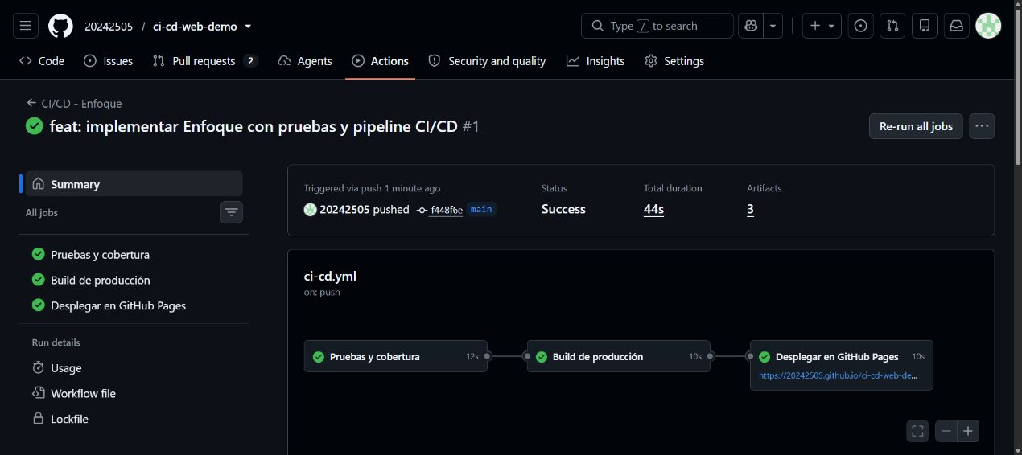
Pipeline publicado y verificado
Pruebas, build y despliegue exitosos en 44 segundos
ENFOQUE / CI/CD
10
Notes:
Main confirmado: https://github.com/20242505/ci-cd-web-demo/actions/runs/42506979620. Los jobs test, build y deploy finalizaron con éxito en 44 segundos. Sitio: https://20242505.github.io/ci-cd-web-demo/. Repo: https://github.com/20242505/ci-cd-web-demo. Evidencia docs/evidence/pipeline-success.png. Conclusión: cada cambio en main pasa por validación y publicación. Entregables: repositorio, Markdown, informe y presentación.

